Slide 1
MongoDB
Выполнили:
Студенты группы ИКБО-11-22
Андрусенко Л.Д.
Гришин А.В.

Slide 2

История создания
MongoDB разработана в 2007 г. компанией 10gen.
Создана для гибкого хранения данных и масштабирования.
Быстро стала популярной NoSQL БД.

Slide 3




На чём написана
MongoDB написана на C++.
Драйверы доступны почти для всех языков: Python, JavaScript, Java, C#, Go.

Slide 4
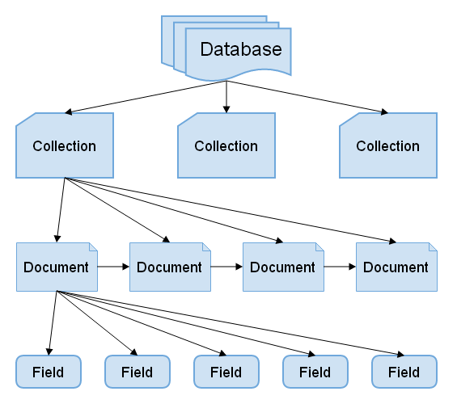
Как устроена MongoDB
Структура: Database → Collection → Document.
Документ - JSON-подобная структура.
Коллекции - набор документов.

Slide 5
Документ
Документ содержит данные в виде ключ-значение.
Гибкая схема: документы в коллекции могут отличаться.
Пример: { name: 'Aндрей', skills: [...] }

Slide 6

Коллекции
Коллекция - аналог папки с данными.
Не требует строгой схемы.
Удобно для данных, которые часто меняются.

Slide 7

Масштабирование
Поддержка шардирования.
Данные распределяются по серверам.
Автоматическая балансировка нагрузки.

Slide 8

Отказоустойчивость
Replica Set - несколько копий данных.
Если один сервер выходит из строя - другой становится главным.
Высокая доступность системы.

Slide 9
Основные задачи MongoDB
Гибкое хранение данных.
Высокая скорость записи и чтения.
Горизонтальное масштабирование.
Работа с большими объёмами данных.

Slide 10



Применение
Веб-приложения, мобильные приложения.
Интернет-магазины.
Игры, IoT, логирование.
Системы аналитики.

Slide 11
Пример задачи: интернет-магазин
Хранение товаров, заказов, пользователей.
Разные характеристики товара.
Гибкие документы.
Быстрый поиск.

Slide 12
Пример задачи: логирование
Миллионы записей в минуту.
Гибкая структура.
Индексы обеспечивают быстрый поиск.

Slide 13
Пример задачи: мобильное приложение
Профили пользователей.
Друзья, настройки, посты — всё в одном документе.
Удобно и эффективно.

Slide 14
Преимущества
Гибкость.
Быстрота.
Масштабируемость.
Отказоустойчивость.
Простота интеграции.

Slide 15
Заключение
MongoDB — современная документная БД.
Идеальна для больших и изменчивых данных.

Slide 16

Спасибо за внимание!

